Slide 1

과제 02. Gauss 소거법
선형 시스템
담당교수 | 이영섭 교수님
작성일 | 2023. 03. 22.
학과 | 임베디드시스템공학과
학번 | 202201676
이름 | 장경은

Slide 2
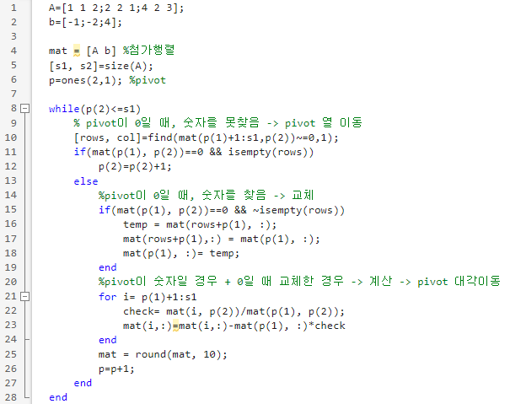
전체 코드 1/2

Slide 3
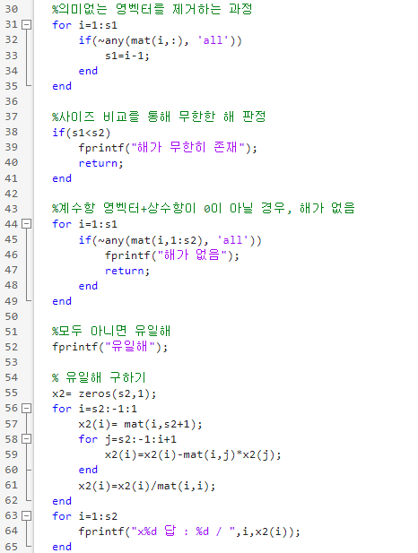
전체 코드 2/2

Slide 4
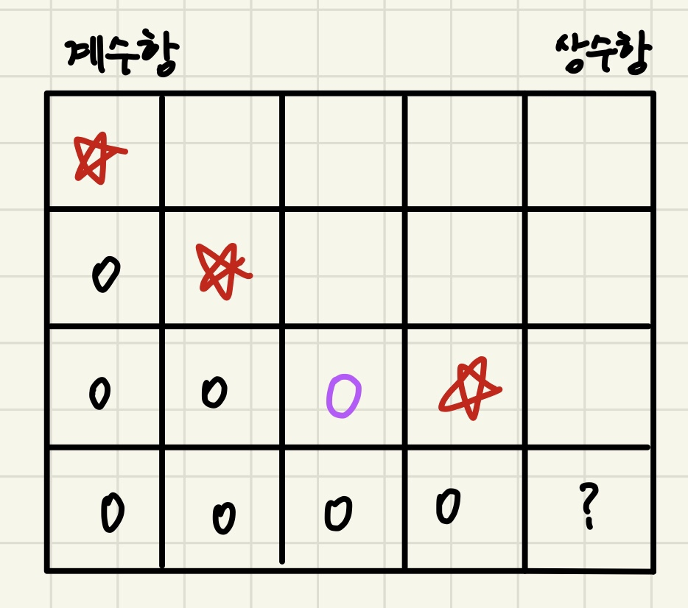
해결한 방식 1/2
계수항과 상수항이 첨가행렬로 붙은 행렬을 예로 들어 설명해보겠습니다.
입력 변수의 개수가 4개고 그에 맞게 방정식도 4개가 들어있는 행렬입니다.
Pivot의 초기값을 (1,1)로 두고 대각 방향으로 움직이는데, 만약 별 모양으로 표시된 주대각행렬의 요소가 0이라면 그 아래 행 중 숫자인 행렬을 찾아서 교체하거나 교체할 수 없다면 그냥 0으로 두게 됩니다.
1행과 2행처럼 0이 아닌 상수로 바꿔주는 것이 이상적이지만 보라색으로 표시한 부분처럼 경우에 따라 pivot이 0이 될 수 있습니다.
Pivot이 0이라면 pivot을 그림처럼 열 방향으로만 한 칸 움직입니다.
그렇게 되면 주대각행렬이 오른쪽으로 한 칸 움직인 듯한 구조가 되고 마지막 계수 행렬은 당연히 영벡터가 됩니다.
움직이는 이유는 가우스 소거법에 따라 단순히 계산만 진행할 경우 교체를 통해 정의될 수 있는 해를 놓칠 수 있기 때문입니다.
따라서 가우스 소거법 뿐만 아니라 행끼리의 교체 작업이 한 번 더 필요합니다.

Slide 5
해결한 방식 2/2
많은 테스트를 거친 결과, 마지막처럼 영벡터가 존재했을 때 상수항이 0인지 0이 아닌 상수인지에 따라 무한한 해, 해가 없음으로 나뉠 수 있음을 깨달았습니다.
계수항과 상수항이 모두 0인 영벡터 행이 있을 경우, 이를 모두 제외한 행만 고려했을 때 실질적인 답을 계산할 수 있음을 깨달았습니다.
그래서 전 의미없는 영벡터를 제거하고 숫자가 있는 행만 남도록 조작을 가한 상태에서 행렬의 크기에 따라 무한한 해를 판정하고, 계수항은 없으나 상수항이 존재하는 경우는 해가 없다고 판정하며, 그 나머지의 경우는 모두 유일해라고 판정하였습니다.
판정한 결과에 따라 유일해인 경우 답 벡터에 인덱스 순서 반대로 해를 구할 수 있도록 하였습니다.

Slide 6
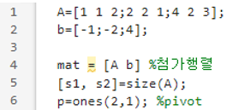
코드 설명 1/10
- 먼저, 저는 A, b를 임의로 지정했습니다.
- 보이는 A와 b 변수는 각각 계수항과 상수항을 나타내는 벡터이며, 아랫줄에서 mat이라는 변수를 선언해서 첨가행렬로 묶어주었습니다.
- 그리고 계수 벡터의 사이즈를 size() 함수로 구한 후 행과 열을 각각 s1, s2 변수에 저장하였습니다.
- 다음 줄의 p는 pivot의 위치 좌표를 저장하는 벡터입니다.
- Matlab 프로그램 속 모든 행렬은 0이 아닌 양의 정수로 시작하기 때문에 (1,1)로 초기화하였습니다.

Slide 7
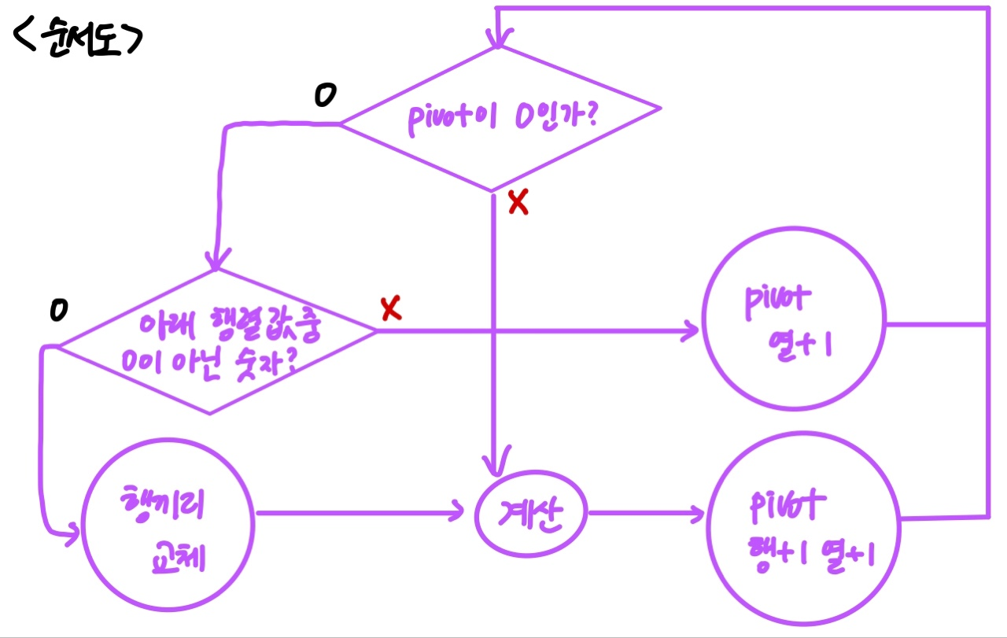
코드 설명 2/10
초기에 코딩할 때는 모든 경우를 세세히 나누어 계산하였지만, 계속된 수정으로 최적화를 시도하였습니다.
먼저, matlab의 내장 함수를 사용하여 코드를 줄였고 경우의 수를 단순화했습니다.
While문은 pivot이 밖으로 나가기 전까지 무한 반복하도록 하였습니다.
저는 pivot의 두 위치 변수 값을 두고 세가지 경우로 나누어 생각해보았습니다.
pivot이 0일 때, 그 아래 행에서 숫자를 찾지 못한 경우
Pivot이 0일 때, 그 아래 행에서 숫자를 찾은 경우
Pivot이 0이 아닌 경우
이 세가지 경우를 순서도를 그려 정확히 이해하고 문제를 해결했습니다.
- 즉, 두번의 조건문을 통해 pivot을 열만 옮길 것인지, 행 열 모두 옮길 것인지를 결정하게 됩니다.

Slide 8

코드 설명 3/10
Find 함수를 이용해서 mat 첨가행렬의 pivot 열 아래에서 0이 아닌 숫자로 이루어진 요소를 1개 찾습니다.
Find(대상 행렬과 조건, 찾을 개수) -> 행렬 벡터 전환(만약 없다면 비어있음을 반환)
<1번째 경우>
만약 pivot이 0일 경우 그리고 그 아래 행에서 0이 아닌 숫자가 있는 요소가 없어서 비어있다면, pivot을 오른쪽으로 한 칸 움직입니다.
Isempty(행렬) -> true or false 반환

Slide 9
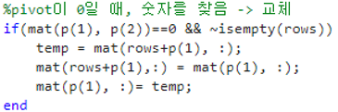
코드 설명 4/10
<2번째 경우>
만약 pivot이 0일 경우, 그러나 숫자를 찾아서 교체 가능성이 있는 경우, temp라는 중간 변수를 선언해서 두 행을 교체합니다.

Slide 10
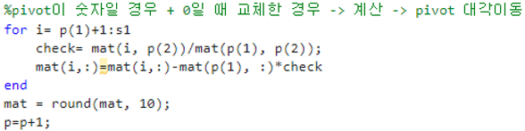
코드 설명 5/10
<3번째 경우>
Pivot이 이미 숫자라서 교체할 필요가 없는 경우와 0이었는데 교체 후에 0이 아닌 숫자가 된 경우 모두 드디어 행렬식을 상삼각행렬로 만들기 위한 가우스 소거법을 진행합니다.
그리고 계산이 끝나면 pivot을 대각선 방향 아래로 이동합니다.
그 전에 있는 round 함수는 반올림을 해주는 함수로 부동소수점 오차를 줄여줍니다.
Round(대상 행렬, 지수) -> 값 반환

Slide 11
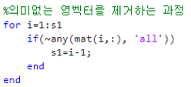
코드 설명 6/10
‘의미없는 영벡터 제거’의 의미는 해가 무한히 존재함을 걸러내기 위한 수단입니다.
영벡터가 존재한다는 것은 방정식이 변수의 개수보다 많을 때와 같을 때 존재할 수 있습니다.
그런데 이때, 방정식이 변수의 개수보다 많을 때는 영벡터가 있다면 그것을 제외한 상태에서 계산을 진행해야 합니다.
예를 들어 3개의 변수가 있고 4개의 방정식이 주어지고 마지막 행이 영벡터라면 그것을 제외하고 계산하면 유일해가 될 수 있고 제외하지 않으면 무한한 해가 될 수 있기 때문에 의미가 달라집니다.
최대한 영벡터를 줄인 상태에서 계산하는 것이 옳은 풀이입니다.
따라서 이를 위해 저는 영벡터를 찾을 수 있는 any함수를 사용했습니다.
만약 영 벡터가 있으면, 행을 하나씩 줄일 수 있도록 하였습니다.
또한, i에서 s1의 변수가 종속되어있는데 바로 s1을 조작하는 것에서 문제가 생길 수 있다고 생각할 수 있으나, 이미 상삼각행렬을 위한 조작을 한 뒤이기 때문에 영벡터 발견 시 검사하지 않은 그 아래 행렬도 모두 영벡터입니다.

Slide 12
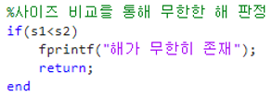
코드 설명 7/10
행 열 크기 비교를 통해 무한한 해를 판정하는 부분입니다.
사이즈만 알고도 무한한 해를 판정할 수 있었던 이유는 의미없는 영벡터 제거 조작이 있었기 때문에 가능했습니다.
무한한 해의 기준은 영벡터의 존재인데, 따라서 영벡터를 모두 없애면 실제로 남은 방정식의 개수가 변수의 개수보다 적을 경우 무한한 해가 된다는 규칙을 찾을 수 있었습니다.
이 방법을 사용하기 전에는 변수의 개수에 맞춘 방정식 수의 입력만 받을 수 있었다면, 지금 방식은 사용자가 어떤 크기의 행렬을 입력하더라도 모두 계산할 수 있습니다.

Slide 13
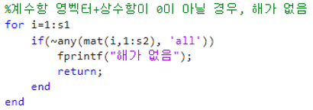
코드 설명 8/10
계수항이 영벡터이고, 상수항이 0이 아닌 상수일 때 해가 없다는 규칙을 찾았습니다.
그래서 for문으로 모든 행을 검사해서 만약 계수항이 영벡터인 행을 찾으면 바로 해가 없다고 판정하였습니다.
상수항이 0이 아닌 경우를 검사하지 않은 이유는 위에 무한한 해를 판정하는 부분에서 이미 모든 열이 영벡터인 경우를 걸러냈기 때문입니다.
따라서, 계수항만 영벡터인 경우를 찾으면 해가 없는 경우를 찾을 수 있었습니다.

Slide 14

코드 설명 9/10
무한한 해가 존재하는 경우, 해가 없는 경우를 모두 제외하고 남은 나머지는 유일해이므로 별다른 조건 없이 유일해임을 판정할 수 있도록 하였습니다.
유일해가 아닌 두 조건인 경우 바로 return을 통해 종료했기 때문에 중복으로 출력하는 경우는 불가능합니다.

Slide 15
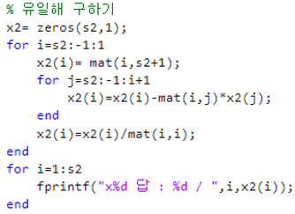
코드 설명 10/10
유일해임을 구한 뒤 그 해를 구하기 위해 답 벡터를 선언했습니다.
그리고 2중 for문을 통해 답을 풀이했습니다.
변수를 거꾸로 구하기 위해 변수의 개수부터 1까지 -1만큼 변화하도록 하였고, 처음 값은 상수항으로 초기화하였습니다.
두번째 for문은 이미 구해진 변수가 있다면 계수항을 곱하고 빼서 관련 변수만 남도록 하였습니다.
그리고 마지막으로 대상 변수의 계수로 나누어 답을 구했습니다.
마지막 for문은 구해진 답 벡터를 순서대로 출력하는 부분입니다.

Slide 16
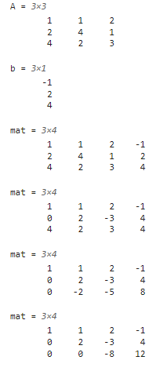
결과 분석 1/2 – 유일해인 경우
- 계수항 Matrix 3*3
- 상수항 3*1
- mat이란 변수로 계수항에 상수항을 첨가한 행렬로 선언했습니다.
pivot은 (1,1) 요소로 2번째 행을 0으로 만들기 위해 가우스 소거법을 진행하였습니다.
pivot은 (1,1) 요소로 3번째 행을 0으로 만들기 위해 가우스 소거법을 진행하였습니다.
pivot은 (2,2) 요소로 3번째 행을 0으로 만들기 위해 가우스 소거법을 진행하였습니다.

Slide 17
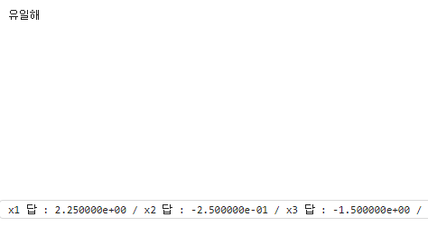
결과 분석 2/2 - 유일해인 경우
계수행이 영벡터인 경우와 상수항이 0인 경우를 발견하지 못했기 때문에, 무한한 해는 아닙니다
계수행이 영벡터인 경우와 상수항이 상수인 경우를 발견하지 못했기 때문에, 해가 없지 않습니다.
즉, 유일해로 판별할 수 있습니다.
상삼각행렬을 만든 후 변수 각각의 답을 구해 값을 출력했습니다.

Slide 18
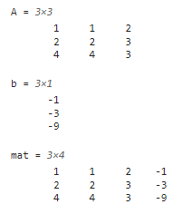
결과 분석 1/2 – 무한한 해인 경우
- 계수항 Matrix 3*3
- 상수항 3*1
- mat이란 변수로 계수항에 상수항을 첨가한 행렬로 선언했습니다.

Slide 19
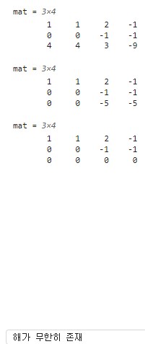
결과 분석 2/2 – 무한한 해인 경우
pivot은 (1,1) 요소로 2번째 행을 0으로 만들기 위해 가우스 소거법을 진행하였습니다.
pivot은 (1,1) 요소로 3번째 행을 0으로 만들기 위해 가우스 소거법을 진행하였습니다.
pivot은 (2,2) 요소로 3번째 행을 0으로 만들기 위해 가우스 소거법을 진행하였습니다.
가우스 소거법을 모두 진행한 결과, ‘의미없는 영벡터’가 생겼고, 이를 제거한 후 사이즈를 재측정한 결과 변수의 개수는 3개인데 방정식의 개수가 2개로 모자라서 해가 무한히 존재한다고 판별할 수 있었습니다.

Slide 20
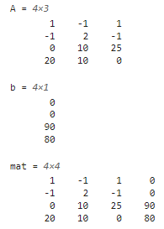
결과 분석 1/2 – 해가 없는 경우
- 계수항 Matrix 4*3
- 상수항 4*1
- mat이란 변수로 계수항에 상수항을 첨가한 행렬로 선언했습니다.

Slide 21
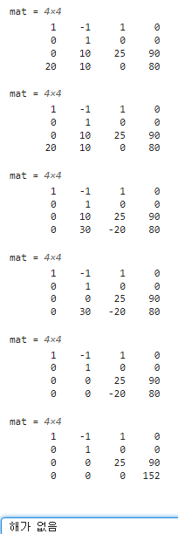
결과 분석 2/2 – 해가 없는 경우
pivot은 (1,1) 요소로 2번째 행을 0으로 만들기 위해 가우스 소거법을 진행하였습니다.
pivot은 (1,1) 요소로 3번째 행을 0으로 만들기 위해 가우스 소거법을 진행하였습니다.
pivot은 (1,1) 요소로 4번째 행을 0으로 만들기 위해 가우스 소거법을 진행하였습니다.
pivot은 (2,2) 요소로 3번째 행을 0으로 만들기 위해 가우스 소거법을 진행하였습니다.
pivot은 (2,2) 요소로 4번째 행을 0으로 만들기 위해 가우스 소거법을 진행하였습니다.
pivot은 (3,3) 요소로 4번째 행을 0으로 만들기 위해 가우스 소거법을 진행하였습니다.
가우스 소거법을 모두 진행한 결과, 가장 아래 행에서 문제점을 발견할 수 있었습니다. 계수항이 모두 0이고 상수항이 상수인 것을 판단하고 해가 없다는 판정을 내릴 수 있도록 코드를 작성했습니다.

